Slide 2
Μάθημα: (VET-B4)
Ενότητα: (Ψηφιακές τεχνολογίες και τεχνητή νοημοσύνη)
Διδακτική ενότητα: (Τεχνολογίες αυτοματισμού)
Συγγραφείς: (ΕΚΕΤΑ)

Slide 3
Εισαγωγή στις τεχνολογίες αυτοματισμού στη γεωργία
Η αυτοματοποίηση της γεωργίας είναι ένας από τους πιθανούς σημαντικούς παράγοντες για τη βελτίωση της παραγωγικότητας και τη μείωση της κατανάλωσης και των δυσμενών επιπτώσεων.
Η αποτελεσματική χρήση της αυτοματοποίησης συμβάλλει στη μεγιστοποίηση της γεωργικής παραγωγής με την καλύτερη χρήση των εισροών, μειώνει τη συνολική σπατάλη και μπορεί να βελτιώσει την ποιότητα των παραγόμενων γεωργικών προϊόντων.
Οι σημαντικότερες εξελίξεις σημειώθηκαν κατά τη διάρκεια του 20ού αιώνα με την εισαγωγή των ελκυστήρων.
Ο πρώτος γεωργικός ελκυστήρας με κινητήρα εσωτερικής καύσης κατασκευάστηκε από την εταιρεία Hart Parr Company.

Slide 4
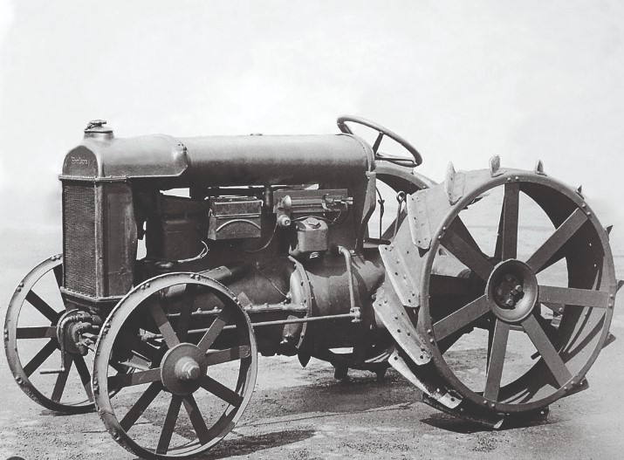
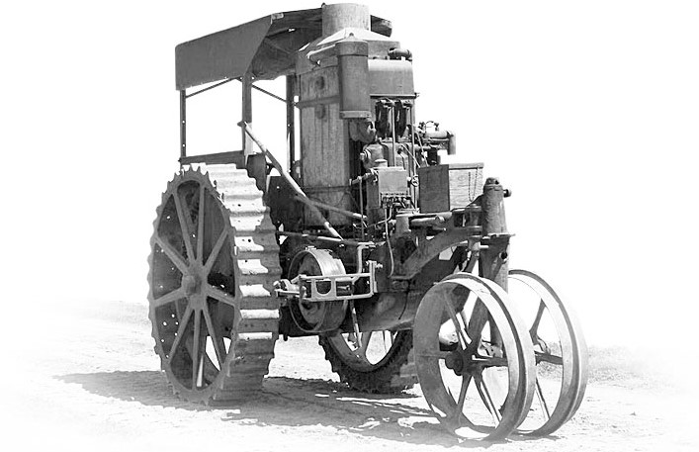
Εισαγωγή στις τεχνολογίες αυτοματισμού στη γεωργία
Henry Ford & Son Corporation (1917)
Τρακτέρ της εταιρείας Hart Parr (δεκαετία του 1900)

Slide 5
Τι είναι οι τεχνολογίες αυτοματισμού στη γεωργία;
Η αυτοματοποίηση της γεωργίας είναι η διαδικασία χρήσης διαφόρων τεχνολογικών εξοπλισμών για την ενίσχυση και την αυτοματοποίηση των γεωργικών επιχειρήσεων.
Αυτή η γεωργική τεχνολογία προορίζεται να ανακουφίσει τις εντατικές και χρονοβόρες γεωργικές εργασίες που αντιμετωπίζουν οι αγρότες σε όλο τον κόσμο.
Αυτοματοποιημένοι ελκυστήρες, GPS, μη επανδρωμένα αεροσκάφη, ρομποτική και λογισμικό ως τρόπος μετασχηματισμού της σημερινής γεωργικής βιομηχανίας.

Slide 6
Συστήματα αγροτικού αυτοματισμού:
Πολλά συστήματα αυτοματισμού στη γεωργία, όπως και πολλά συστήματα αυτοματισμού στις περισσότερες βιομηχανίες, εκτελούν τις ακόλουθες ενέργειες:
Λήψη και επεξεργασία πληροφοριών
Λήψη αποφάσεων
Εκτέλεση κάποιων ενεργειών
Το σύστημα αυτοματισμού χρειάζεται πληροφορίες για να λάβει τις κατάλληλες αποφάσεις προτού προβεί σε ενέργειες. Εάν το σύστημα αυτοματισμού έχει λανθασμένες πληροφορίες, θα λάβει εσφαλμένες αποφάσεις και θα προβεί σε λανθασμένες ενέργειες. Οι πληροφορίες που απαιτούνται από πολλά γεωργικά συστήματα αυτοματισμού μπορεί συχνά να είναι ενός από τους τρεις τύπους. Αυτοί οι τύποι είναι τα σημεία ρύθμισης, οι γεωργικές μεταβλητές και οι μεταβλητές του συστήματος αυτοματισμού. Τα σημεία ρύθμισης είναι επιθυμητές έξοδοι, συνθήκες ή σχέσεις που παρέχονται στο σύστημα αυτοματισμού από το εξωτερικό.
Ενότητα: Ψηφιακές Τεχνολογίες και Τεχνητή Νοημοσύνη / Μαθησιακή Μονάδα: Τεχνολογίες Αυτοματισμού / Υποενότητα: 2η

Slide 7
Τι είναι ο ελεγκτής PID;
Ο ελεγκτής PID είναι ένας αντισταθμιστής σειράς, ο οποίος ενσωματώνεται, εν όλω ή εν μέρει, στον ευθύ κλάδο του βρόχου του κλειστού συστήματος και προσαρμόζει κατάλληλα το σήμα που ενεργοποιεί το υπό έλεγχο σύστημα, λαμβάνοντας υπόψη την απόκλιση (σφάλμα) της εισόδου (συνήθως η επιθυμητή προδιαγραφή για την έξοδο) από την πραγματική έξοδο του συστήματος.
Ένας ελεγκτής PID περιλαμβάνει 3 κύριους όρους:
Ο αναλογικός όρος (Proportional ή P term),
Ο όρος Integral ή I,
Ο διαφορικός όρος (παράγωγος ή όρος D).
Ενότητα: Ψηφιακές Τεχνολογίες και Τεχνητή Νοημοσύνη / Μαθησιακή Μονάδα: Τεχνολογίες Αυτοματισμού / Υποενότητα: 2η

Slide 8
Ελεγκτές
Οι ελεγκτές μπορούν να ταξινομηθούν ανάλογα με τον αριθμό των καταστάσεων της εξόδου του ελεγκτή. Γενικά, όσο περισσότερες καταστάσεις της εξόδου, τόσο πιο περίπλοκος και δαπανηρός θα είναι ο ελεγκτής. Θα ταξινομηθούν εδώ αρχικά σε κατηγορίες ελεγκτών on-off, διακριτής εξόδου και συνεχούς λειτουργίας. Ο έλεγχος on-off είναι ο απλούστερος έλεγχος. Σκεφτείτε, για παράδειγμα, ένα απλό σύστημα θέρμανσης.
Οι ελεγκτές μπορούν να αναλυθούν μαθηματικά για την πρόβλεψη και την κατανόηση της απόδοσης και για τη δυνατότητα βελτίωσης. Η κλασική θεωρία ελέγχου αναπτύχθηκε στα μέσα του εικοστού αιώνα για την ανάλυση των συστημάτων αυτοματισμού.
Οι ελεγκτές πρέπει να λαμβάνουν όλα τα σήματα των αισθητήρων και να τα αναλύουν σε συνεκτικές και αξιόπιστες πληροφορίες. Τα λαμβανόμενα σήματα μπορεί να διαφέρουν σε μεγάλο βαθμό ως προς τα χαρακτηριστικά τους, όπως το επίπεδο σήματος, το περιεχόμενο συχνότητας και ο θόρυβος. Τα εμπρόσθια άκρα του ελεγκτή πρέπει να επεξεργάζονται κατάλληλα τα σήματα για να λαμβάνουν αξιόπιστες πληροφορίες. Αλλά το σημαντικότερο καθήκον του ελεγκτή είναι να αποφασίζει την κατάλληλη ενέργεια.
Ενότητα: Ψηφιακές Τεχνολογίες και Τεχνητή Νοημοσύνη / Μαθησιακή Μονάδα: Τεχνολογίες Αυτοματισμού / Υποενότητα: 2η

Slide 9
Μικροϋπολογιστές στη γεωργία
Σύνολο μηχανισμών/συσκευών στο περιβάλλον που εκτελούν μια συγκεκριμένη ενέργεια ή δραστηριότητα και αλληλεπιδρούν. Όπως βλέπουμε, από τον τομέα της γεωργίας, δεν είναι δυνατόν να σταματήσει η συμβολή των υπολογιστικών συστημάτων, καθώς αυτά έχουν καταστεί απαραίτητα σε κάθε κλάδο της ανθρώπινης δραστηριότητας.
Απαιτήσεις συστήματος:
-Σε πολλές περιπτώσεις, το μόνο που χρειάζεστε είναι ένας υπολογιστής που θα μπορούσε να προγραμματιστεί ώστε να λαμβάνει απλώς δεδομένα από το περιβάλλον (π.χ. αλλαγές στη θερμοκρασία, την απόσταση, το φωτισμό, το πάτημα κουμπιών).
-Ακολούθως, μετά από επεξεργασία, δίνουν εντολές για ενέργειες όπως το άναμμα μιας λάμπας (φωτισμός μονάδας), η κίνηση ενός μηχανισμού (π.χ. μιας μονάδας εξαερισμού ή ενός μηχανισμού περίφραξης), η παραγωγή ενός ήχου (σειρήνα για ειδοποίηση έκτακτης ανάγκης).
-Η δυνατότητα απομακρυσμένης ειδοποίησης για το τι συμβαίνει ή ανάθεσης ενεργειών είναι πολύ ευπρόσδεκτη.
-Το μικρό μέγεθος και η αντοχή σε ακραίες περιβαλλοντικές συνθήκες (π.χ. θερμοκρασία, υγρασία, ακτινοβολία) και η μικρή κατανάλωση ενέργειας αποτελούν προτεραιότητα.
Ενότητα: Ψηφιακές Τεχνολογίες και Τεχνητή Νοημοσύνη / Μαθησιακή Μονάδα: Τεχνολογίες Αυτοματισμού / Υποενότητα: 2η

Slide 10
Συστήματα υπολογιστών: Pi
Το Arduino διαθέτει ψηφιακές εισόδους/εξόδους και αναλογικές εισόδους. Οι τελευταίες είναι ιδιαίτερα χρήσιμες, καθώς μπορούν να χρησιμοποιηθούν για την ψηφιοποίηση χρήσιμων δεδομένων (γωνία, απόσταση, θερμοκρασία, φωτεινότητα κ.λπ.).
Βατόμουρο είναι πολύ πιο ισχυρό από το Arduino, έχει θύρες GPIO, USB, Ethernet (σε νεότερες εκδόσεις επίσης Wi-Fi, Bluetooth) και είναι ένα ιδανικό περιβάλλον για την ανάπτυξη εφαρμογών σε ένα περιβάλλον Linux εφαρμογή, και τώρα υποστηρίζει δημοφιλή εκπαιδευτικά περιβάλλοντα όπως το MIT Scratch ή Python και γίνεται όλο και πιο δημοφιλής.
Raspberry Pi Arduino Uno

Slide 11
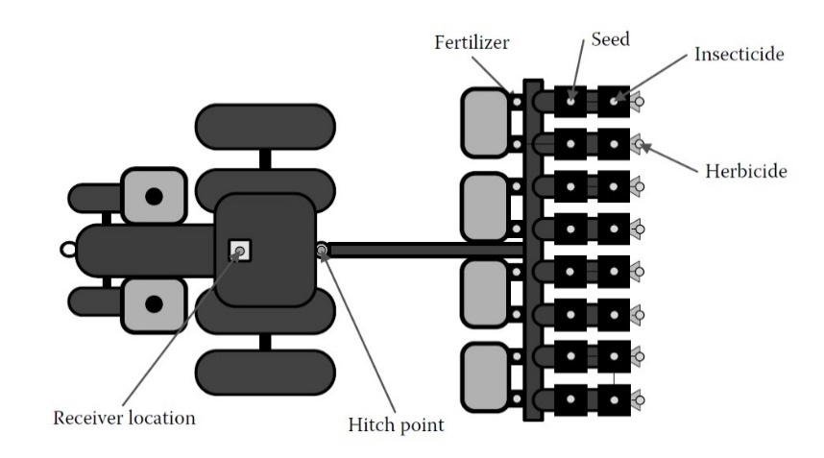
Εφαρμογές στη γεωργία
1)Αυτοματοποίηση στην παραγωγή καλλιεργειών αγρού
Αυτόματη καθοδήγηση: Στις περισσότερες περιπτώσεις, οι χειριστές χρησιμοποιούν αυτόματη καθοδήγηση για να ακολουθούν παράλληλες διαδρομές μέσα στο χωράφι.
Κατά την έναρξη των εργασιών πεδίου, εισάγεται μια γραμμή Α-Β στην κονσόλα ελέγχου και αποθηκεύονται οι συντεταγμένες GPS. Καθώς ο χειριστής συνεχίζει να καλύπτει το χωράφι, μπορεί να ενεργοποιηθεί το σύστημα αυτόματης καθοδήγησης και ο εξοπλισμός θα προσπαθήσει να ακολουθήσει παράλληλες διαδρομές για να καλύψει το χωράφι με βάση την ανατροφοδότηση των αισθητήρων διεύθυνσης και τα δεδομένα GPS.

Slide 12
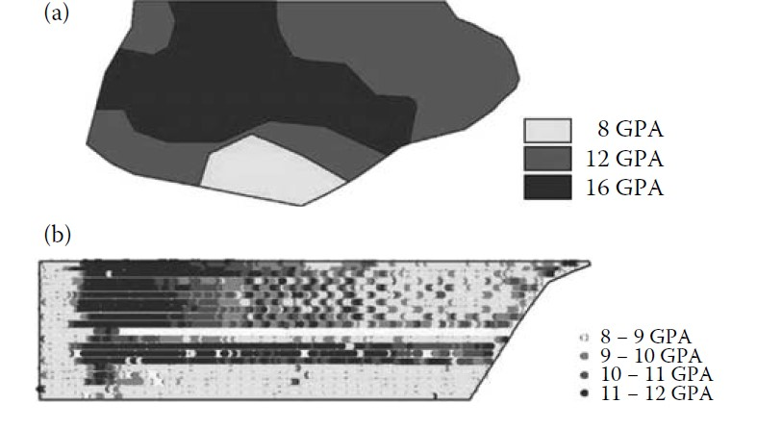
Εφαρμογές στη γεωργία
Τεχνολογία μεταβλητού ρυθμού (VRT):
Είναι η εφαρμογή διαφορετικών ποσοτήτων εισροών ανά μονάδα επιφάνειας ενός αγρού με βάση τις ανάγκες του εδάφους και των φυτών.
Είναι μια δημοφιλής τεχνολογία γεωργίας ακριβείας που βελτιώνει την αποτελεσματικότητα της εφαρμογής, μειώνοντας παράλληλα το κόστος. Η VRT μπορεί να βασίζεται σε χάρτη ή σε αισθητήρες, ανάλογα με τον τύπο της καλλιέργειας και τη λειτουργία του χωραφιού.

Slide 13
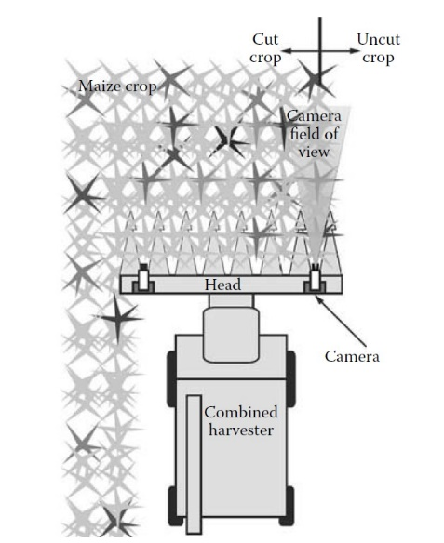
Εφαρμογές στη γεωργία
Αυτοματοποίηση συγκομιδής:
Τις τελευταίες δύο δεκαετίες, οι μετρητές απόδοσης αποτελούν μια από τις πιο αξιοσημείωτες εξελίξεις στην τεχνολογία συγκομιδής. Οι κατασκευαστές συνεχίζουν να βελτιώνουν αυτά τα συστήματα ώστε να παρέχουν μετρήσεις απόδοσης και υγρασίας στον χειριστή κατά τη διάρκεια των εργασιών συγκομιδής, καθώς και λογισμικό υπολογιστή για μεταγενέστερη επεξεργασία. Πολλοί παραγωγοί χρησιμοποιούν συστήματα αυτόματης διεύθυνσης στις θεριζοαλωνιστικές μηχανές για να βελτιώσουν την αποδοτικότητα του χωραφιού.

Slide 14
Εφαρμογές στη γεωργία
Αυτοματοποίηση στην παραγωγή του Animal House
Οι αυτοματοποιημένοι σταθμοί σίτισης γίνονται όλο και πιο δημοφιλείς για τα μοσχάρια γαλακτοπαραγωγής, επιτρέποντας τη συνεχή παρακολούθηση της σίτισης. Τα συστήματα διαχείρισης κοπριάς, είτε πρόκειται για ξηρή είτε για υγρή, αξιοποιούν τα μηχανοποιημένα μηχανήματα απομάκρυνσης για τη διατήρηση της ποιότητας του εσωτερικού αέρα σε διάφορες εγκαταστάσεις ζώων.

Slide 15
Εφαρμογές στη γεωργία
Συστήματα διαχείρισης κοπριάς:
Η διαχείριση της κοπριάς είναι ζωτικής σημασίας για τον έλεγχο της ποιότητας του εσωτερικού αέρα.
Τα συστήματα κοπριάς μπορούν να χαρακτηριστούν ως ξηρά ή ημιστερεά συστήματα, όπως η στρωμνή και η στρωμνή που χρησιμοποιούνται σε κοτόπουλα κρεατοπαραγωγής, γαλοπούλες και γαλακτοκομικά στάβλους, και ως υγρά ή κοπριά που συναντώνται σε χοιροτροφικές και γαλακτοκομικές επιχειρήσεις.
Η μηχανοποιημένη απομάκρυνση της κοπριάς κυμαίνεται από χειροκίνητους φορτωτές με ολισθαίνοντα τιμόνι, μηχανοποιημένα μηχανήματα απομάκρυνσης της στρωμνής σε επιχειρήσεις κρεατοπαραγωγής και γαλοπούλας.

Slide 16
Εφαρμογές στη γεωργία
Αυτοματοποίηση σε συστήματα εφαρμογής φυτοφαρμάκων
Τα αυτοματοποιημένα συστήματα, όπως οι διανομείς λιπασμάτων, ρυθμίζουν τις δόσεις με βάση τις μετρήσεις του NDVI, προσφέροντας στους αγρότες πλεονέκτημα βαθμονόμησης χωρίς χέρια και σημαντική εξοικονόμηση λιπασμάτων.
Ενότητα: Ψηφιακές Τεχνολογίες και Τεχνητή Νοημοσύνη / Μαθησιακή Μονάδα: Τεχνολογίες Αυτοματισμού / Υποενότητα: 3η

Slide 17
Εφαρμογές στη γεωργία
Εφαρμογή σε συστήματα άρδευσης και διαχείρισης του εδάφους
Εξετάστε τα συστήματα άρδευσης, συμπεριλαμβανομένων των συστημάτων στάγδην άρδευσης και άρδευσης με καταιονισμό, που συμβάλλουν στην αποδοτική χρήση του νερού. Ο αυτοματισμός ρυθμίζει τα επίπεδα νερού με βάση τα δεδομένα του εδάφους, δημιουργώντας χάρτες εφαρμογής.
Ο έλεγχος των ακροφυσίων, που επιτυγχάνεται μέσω ανοίγματος και κλεισίματος σε διαφορετικές συχνότητες, ενισχύει την ακρίβεια στην εφαρμογή του νερού, μειώνοντας την κατανάλωση και τη χρήση ενέργειας.
Ενότητα: Ψηφιακές Τεχνολογίες και Τεχνητή Νοημοσύνη / Μαθησιακή Μονάδα: Τεχνολογίες Αυτοματισμού / Υποενότητα: 3η

Slide 18
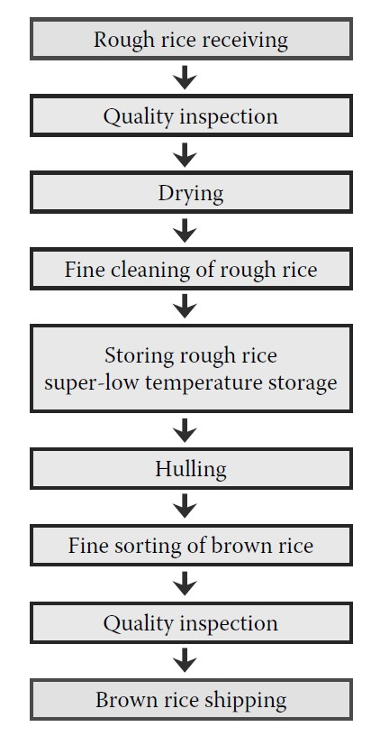
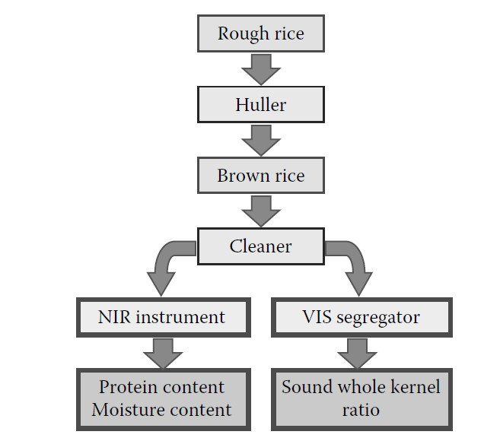
Εφαρμογές στη γεωργία
Εφαρμογές σε αυτοματισμούς μετά τη συγκομιδή
Από τις τρέχουσες καταστάσεις αυτοματοποίησης στη γεωργία, οι εργασίες μετά τη συγκομιδή είναι οι πιο αυτοματοποιημένες και μηχανογραφημένες με τεχνολογίες εγγύς υπέρυθρης ακτινοβολίας (NIR) και μηχανικής όρασης μεταξύ πολλών γεωργικών εργασιών, επειδή οι εργασίες αυτές προσφέρουν κατάλληλα περιβάλλοντα για την εισαγωγή συστημάτων ανίχνευσης, εξοπλισμού και υπολογιστών κάτω από δομές.
Ενότητα: Ψηφιακές Τεχνολογίες και Τεχνητή Νοημοσύνη / Μαθησιακή Μονάδα: Τεχνολογίες Αυτοματισμού / Υποενότητα: 3η

Slide 19
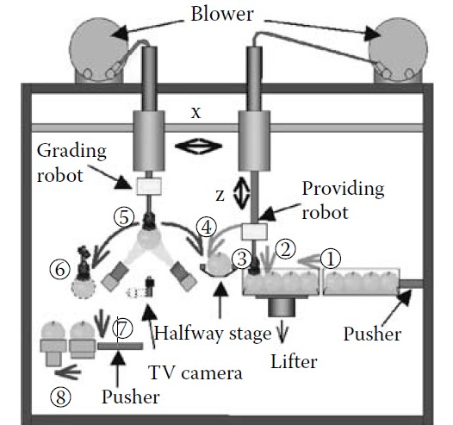
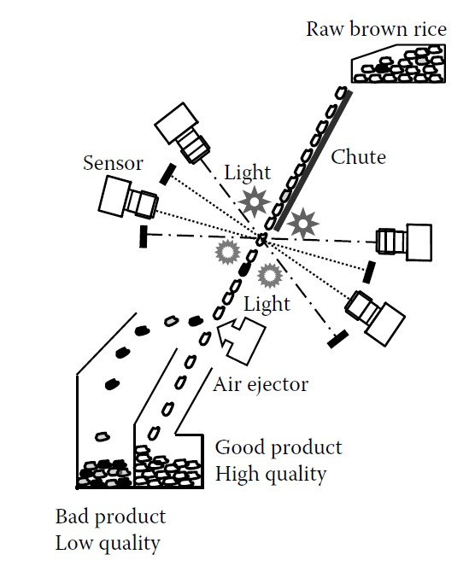
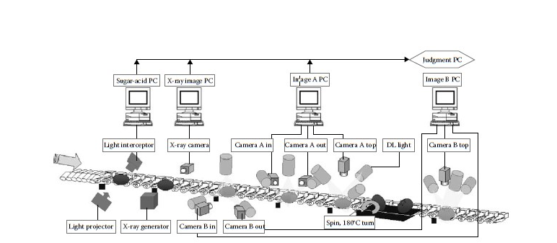
Εφαρμογές στη γεωργία
Σύστημα ταξινόμησης
Αναπτύχθηκε ένα ρομποτικό σύστημα ταξινόμησης, το οποίο παρέχει αυτόματα φρούτα από δοχεία και επιθεωρεί όλες τις πλευρές των φρούτων (Kondo, 2003).
Διαθέτει δύο ρομπότ καρτεσιανών συντεταγμένων που ονομάζονται ρομπότ παροχής και ρομπότ ταξινόμησης. Το ρομπότ ταξινόμησης αποτελείται από έναν χειριστή 3-DOF, 12 βεντούζες ως τελικούς επενεργητές, 12 έγχρωμες τηλεοπτικές κάμερες και 28 συσκευές φωτισμού με πολωτικά φίλτρα, ενώ το ρομπότ παροχής έχει παρόμοιο χειριστή και τελικούς επενεργητές αλλά δεν διαθέτει μηχανική όραση. Δώδεκα φρούτα αναρροφώνται από ένα χειριστή κάθε φορά και 12 εικόνες του πυθμένα των φρούτων λαμβάνονται κατά τη διάρκεια της κίνησης του χειριστή προς τους φορείς σε μια γραμμή μεταφοράς
Ενότητα: Ψηφιακές Τεχνολογίες και Τεχνητή Νοημοσύνη / Μαθησιακή Μονάδα: Τεχνολογίες Αυτοματισμού / Υποενότητα: 3η

Slide 20
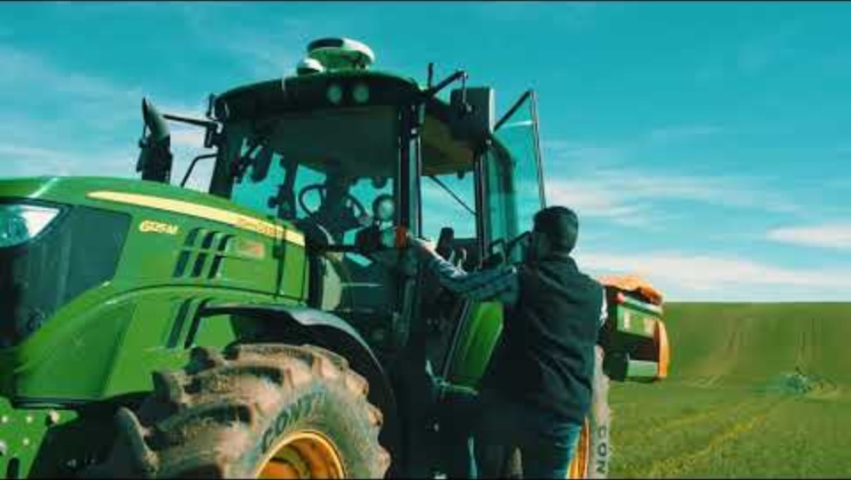
Εφαρμογές στη γεωργία
Σύστημα Augmenta για μηχανική όραση. Το σύστημα Augmenta System χρησιμοποιεί τεχνολογία μηχανικής όρασης τελευταίας τεχνολογίας για την ανάλυση αγρών σε πραγματικό χρόνο για τον προσδιορισμό της υγείας των καλλιεργειών και τον έλεγχο των εργασιών μεταβλητής δόσης, όπως οι εφαρμογές αζωτούχων λιπασμάτων, αποφυλλωτικών για τη συγκομιδή και ρυθμιστών ανάπτυξης των φυτών (PGR). Παρακολουθήστε αυτή την εκτεταμένη έκδοση για να καταλάβετε πώς λειτουργεί

Slide 21
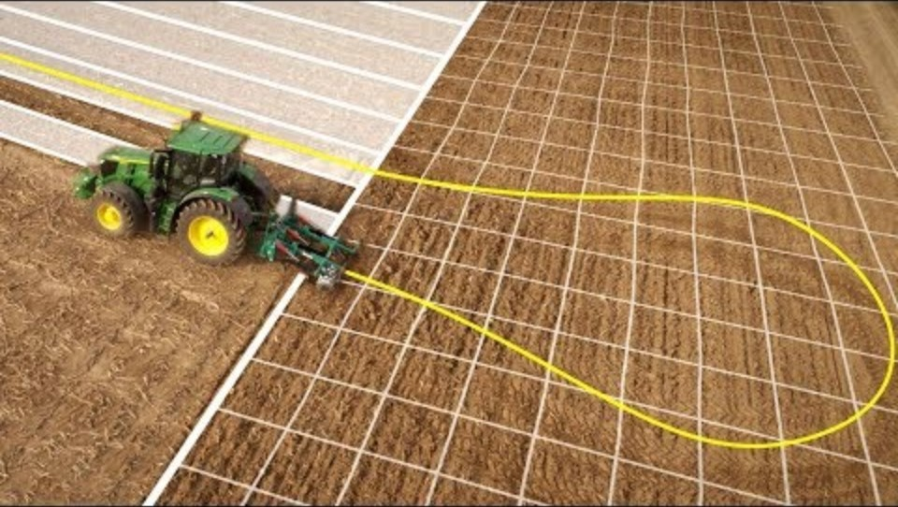
Εφαρμογές στη γεωργία
John Deere, AutoTrac Automation. Ο αυτοματισμός στροφής AutoTrac στα τρακτέρ John Deere των σειρών 6R έως 9R ελέγχει αυτόματα ολόκληρη τη στροφή κεφαλής και διαχειρίζεται όλες τις λειτουργίες του τρακτέρ και του μηχανήματος με ευκολία και ακρίβεια. Δείτε πώς μπορείτε να μειώσετε τις παραλείψεις και τις επικαλύψεις στο κεφαλόπεδο, καθώς και το κόστος για λιπάσματα, χημικά και καύσιμα.
Ενότητα: Ψηφιακές Τεχνολογίες και Τεχνητή Νοημοσύνη / Μαθησιακή Μονάδα: Τεχνολογίες Αυτοματισμού / Υποενότητα: 3η

Slide 22
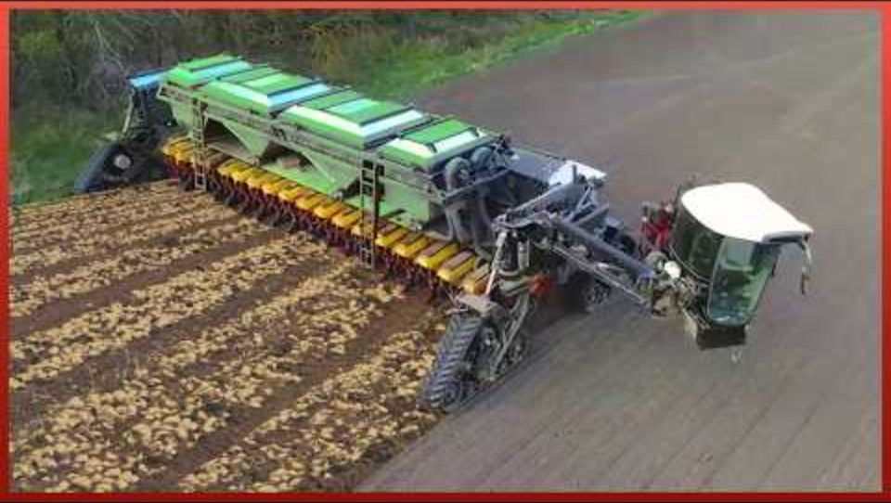
Εφαρμογές στη γεωργία
Quantum Tech, αυτοματοποιημένα μηχανήματα, παρέχουν αύξηση της παραγωγής και διευκολύνουν τη δουλειά των γεωργικών εκμεταλλεύσεων, καθιστώντας την λιγότερο φυσική και χρονοβόρα. Εδώ σας παρουσιάζουμε μια ανασκόπηση των καλύτερων γεωργικών μηχανημάτων που έχουμε βρει. Παρακολουθήστε την και πείτε μας τη γνώμη σας.
Ενότητα: Ψηφιακές Τεχνολογίες και Τεχνητή Νοημοσύνη / Μαθησιακή Μονάδα: Τεχνολογίες Αυτοματισμού / Υποενότητα: 3η

Slide 23
Συμπέρασμα
Όλες οι παραπάνω τεχνολογίες που περιγράψαμε συμβάλλουν στην αύξηση της γεωργικής παραγωγικότητας. Η ακριβής διαχείριση των γεωργικών εκμεταλλεύσεων, η σωστή εφαρμογή των εισροών στο σωστό χρόνο και στις σωστές ποσότητες μπορούν να συμβάλουν σημαντικά στην αύξηση των αποδόσεων και στην επίτευξη του στόχου του 70%.
Η ορθολογική εφαρμογή των εισροών συμβάλλει σημαντικά στην προστασία του περιβάλλοντος μειώνοντας την προσθήκη ρυπογόνων χημικών ουσιών.
Περιορίζουν τη βαθιά διήθηση στοιχείων που ρυπαίνουν τους υπόγειους υδροφορείς, αλλά και τα στοιχεία που μεταφέρονται στους υπόγειους υδροφορείς με τη διάβρωση.
Περιορίζει επίσης τις εκπομπές αερίων του θερμοκηπίου από την προσθήκη των επιθυμητών στοιχείων την ακριβή στιγμή. Η ακριβής εφαρμογή φυτοφαρμάκων μειώνει τη ρύπανση του περιβάλλοντος. Γενικά, η Γεωργία Ακριβείας είναι ένα ισχυρό όπλο για την προστασία του περιβάλλοντος.
Ενότητα: Ψηφιακές Τεχνολογίες και Τεχνητή Νοημοσύνη / Μαθησιακή Μονάδα: Τεχνολογίες Αυτοματισμού / Υποενότητα: 3η

Slide 24


